Slide 1


Slide 2
Formas en que la
01
tecnología está
¿Qué
impactando el derecho
₀₂ Automatización de procesos y
veremos
Big data.
₀₃ La inteligencia artificial al
hoy?
servicio del derecho
₀₄ Participación de los servidores a
través de redes sociales.
₀₅ Valoración probatoria de los mensajes de datos

Slide 3



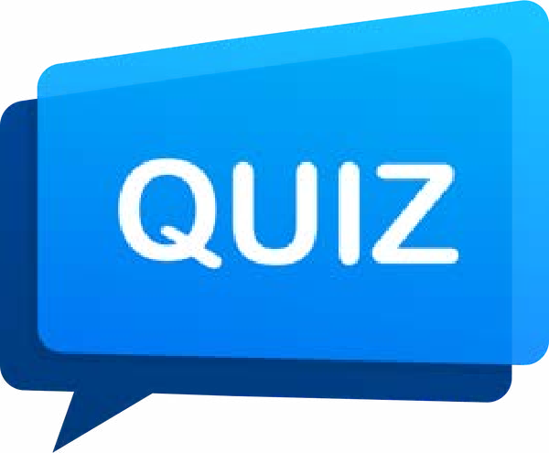
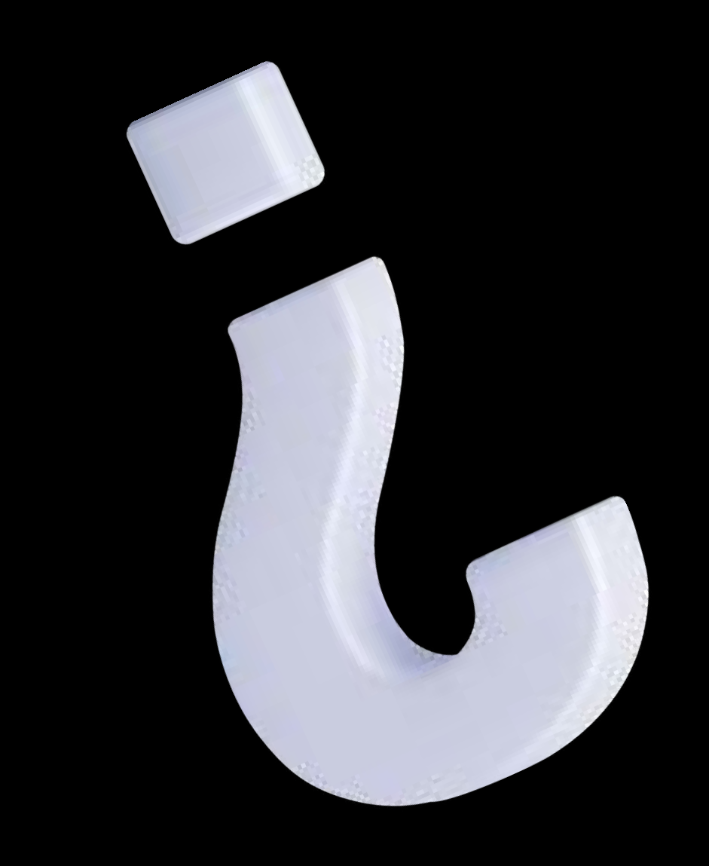







Slide 4
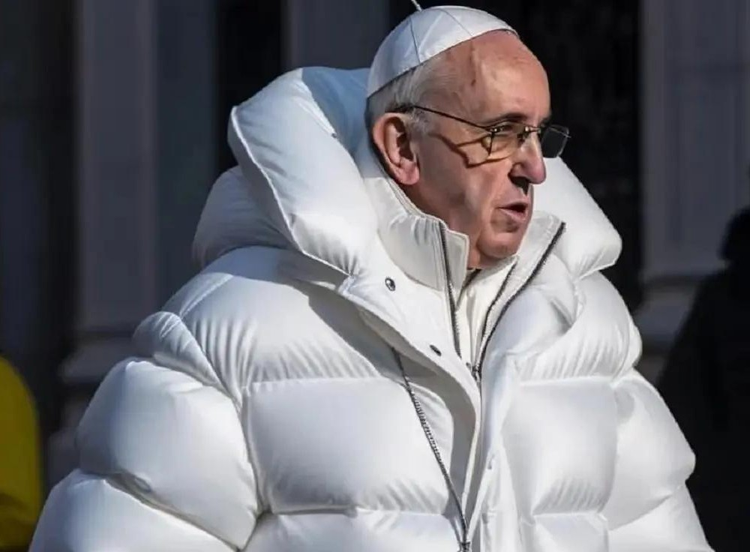


Slide 6
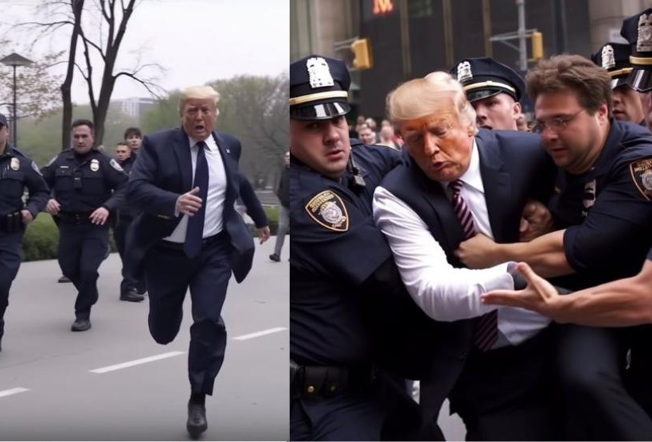


Slide 7


Slide 8
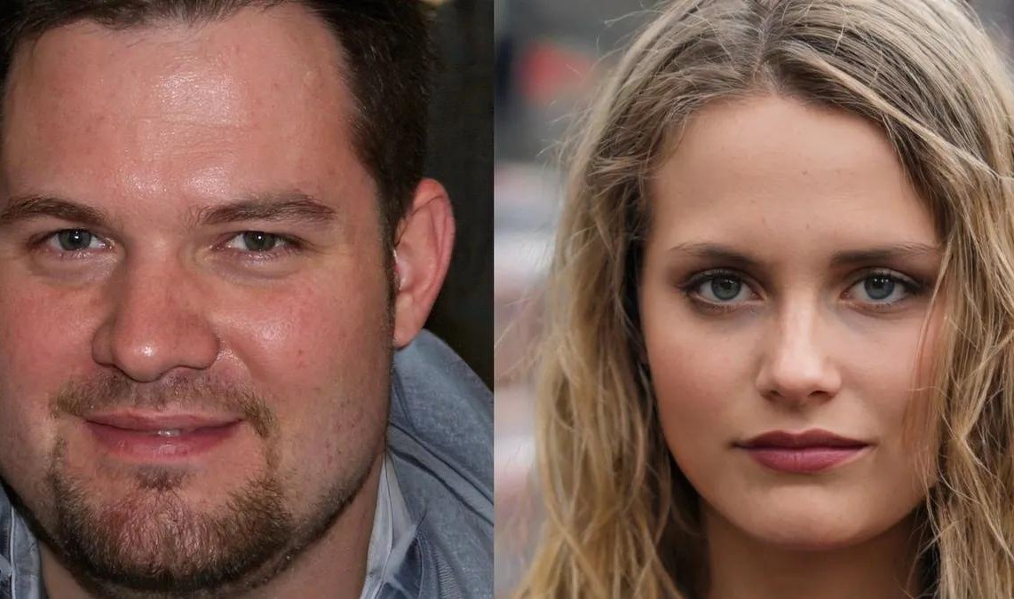


Slide 9
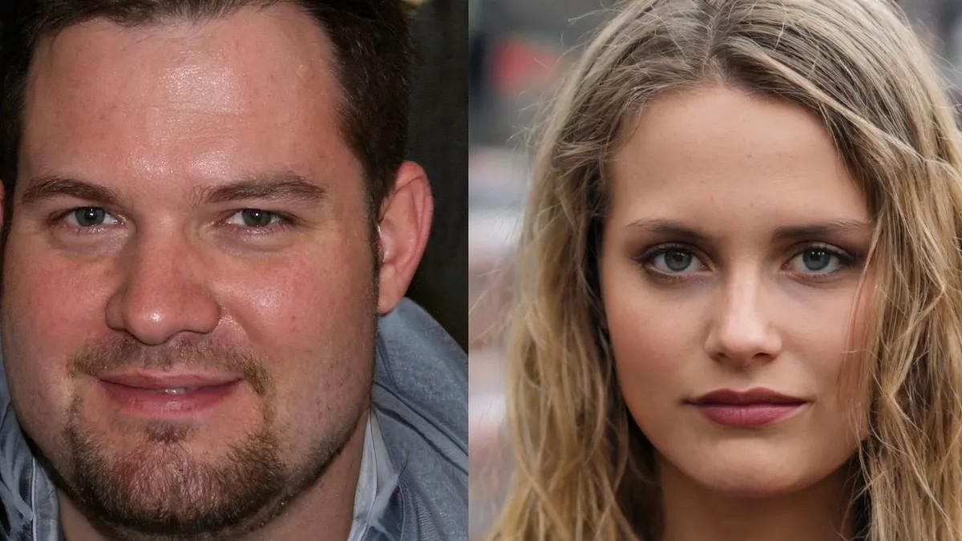

Slide 10
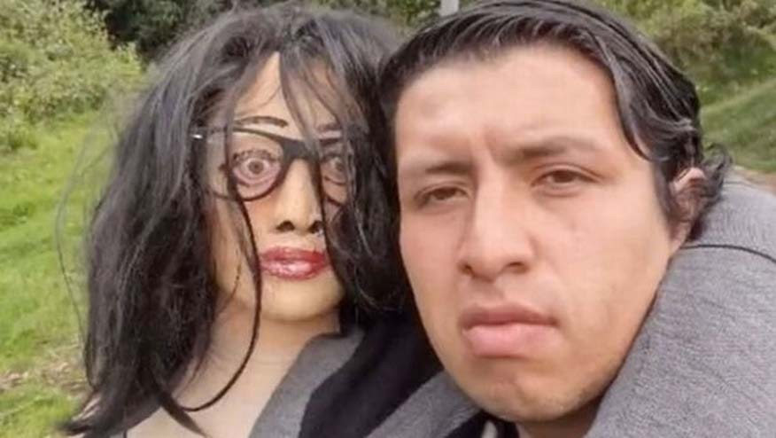

Slide 11
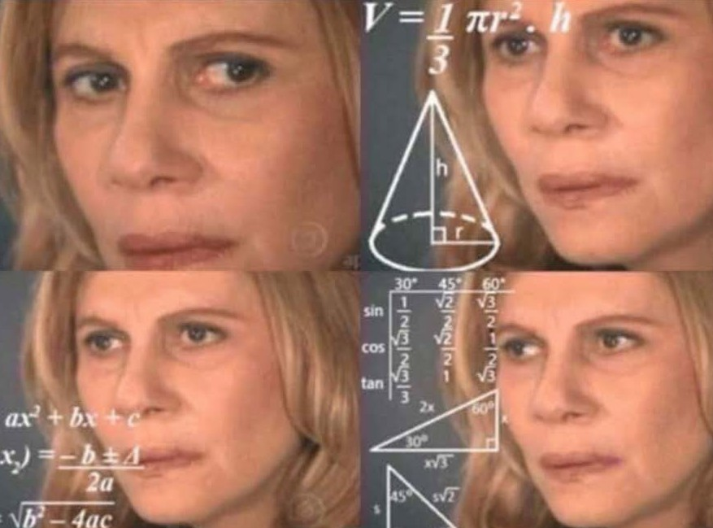

Slide 12
Formas en que la
tecnología está
impactando el derecho

Slide 13
1. Automatización de procesos
5. Inteligencia artificial
Modalidades
2. Gestión de datos
4. Blockchain
3. Audiencias remotas - virtuales

Slide 14
Automatización
de procesos y Big data

Slide 15
Logros de la
automatización
Actos jurídicos procesales más rápidos
Integraciones que facilitan la administración de justicia entre Instituciones
Mayor cobertura en el acceso a los trámites

Slide 16
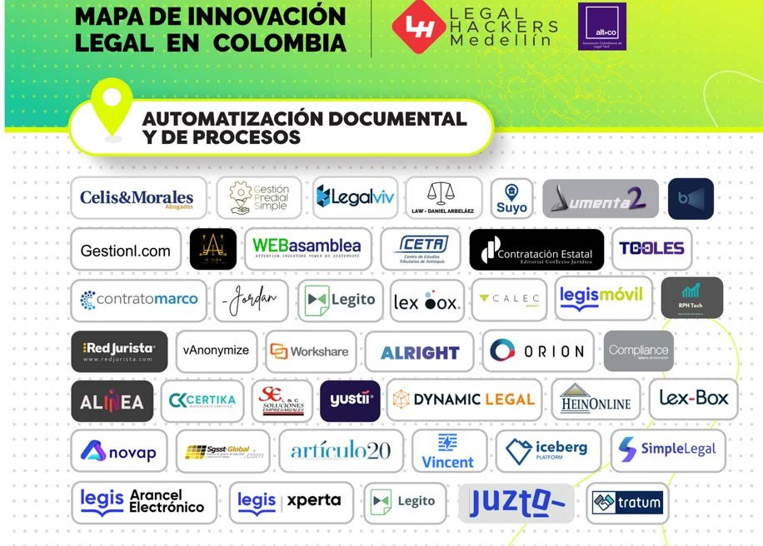

Slide 17
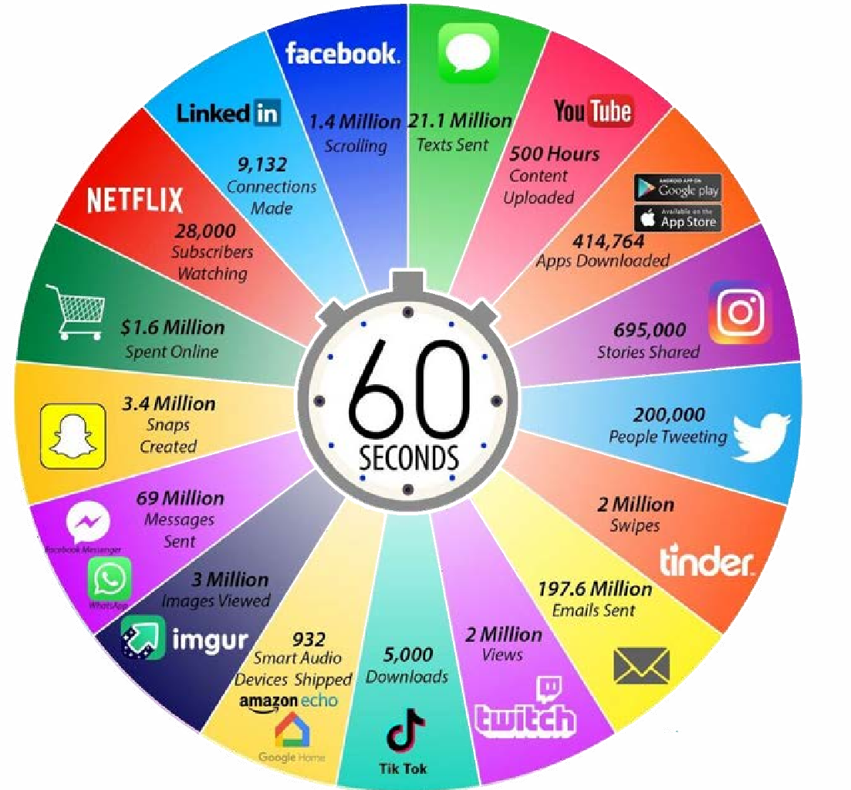
Gestión de datos
Esto sucede en un minuto de
internet

Slide 18













Procesamiento de datos y predictores
Sensores
Actuadores
Datos
Datos
Imágenes, sonidos, textos y gestos
Pensamientos, decisiones y acciones
Sentidos y
Cerebro y
Cuerpo
gestos
pensamiento
Inteligencia Humana

Slide 19
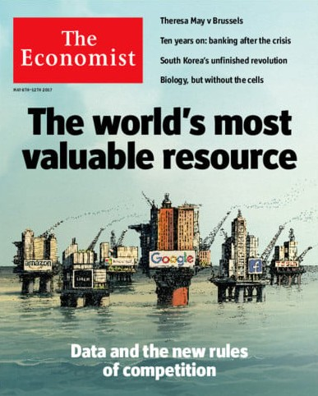
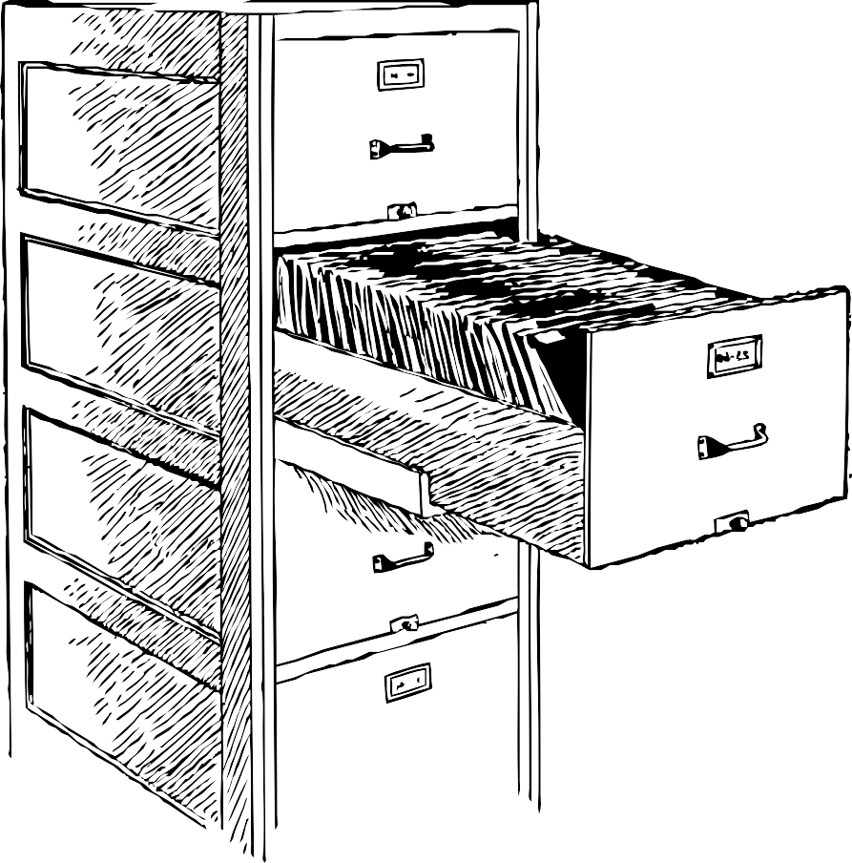
objetivo

Slide 20
¿Cómo estamos en Colombia?

Slide 21
Sabías que…
Se prevé que los intangibles representan el 90% de los activos totales de las empresas pertenecientes al Standard and Poor’s (S&P) 500. Mientras tanto, en las empresas colombianas, este tipo de activos solo alcanzaban el 1.76% de los activos totales. (DNP, 2021)
solo el 3,3% de las entidades oficiales en nuestro país, cuenta con las condiciones para avanzar a la implementación del Big Data y el aprovechamiento de los datos
Colombia cuenta con el Compes 3920 de 2018 (Política nacional de explotación de datos). Reconoce a los datos como elemento central de la 4ta revolución industrial

Slide 22
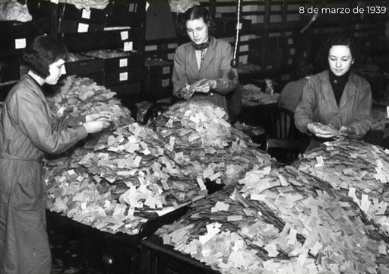
Big data en 1939
Trasporte de Londres examina algunos de los cuatro millones de boletos del metro para descubrir las rutas más y menos utilizadas para ayudar al desarrollo de infraestructura futura

Slide 23
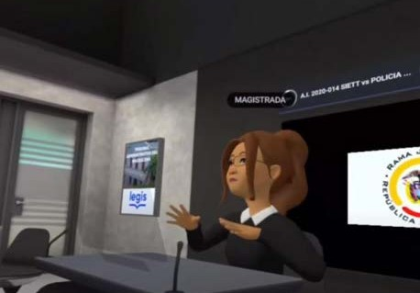

Audiencias virtuales - remotas

Slide 24

Blockchain
Loading

Slide 25
Inteligencia
artificial al
servicio del derecho

Slide 26


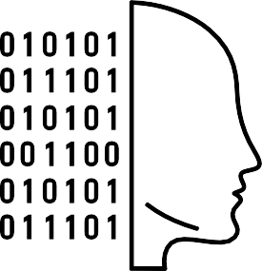
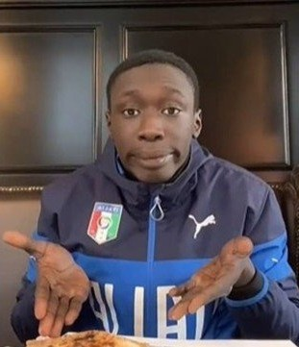
¿Qué es la inteligencia artificial?
Análisis de datos

Slide 27







Reglas de la IA
No necesitas la
Comprenderás
No sabrás que lo
IA
sus ventajas y
estás utilizando
la importancia de utilizarlo.

Slide 28

chatbots
Plataformas
Streaming
Redes
Recomendaciones
Iot
sociales
musicales

Slide 29




¿Cómo falló el juez en casos similares en el pasado?
¿Cuáles fueron los argumentos que considera más convincentes?
¿Cuál es la duración típica de un caso de estas características?
¿En qué porcentaje de los casos gana el
acusado?
Legal analytics

Slide 30
¿La tecnología es una opción o una realidad?

Slide 31



FRANCIA
ESTADOS UNIDOS
Visión
Apertura a la
tradicional
utilización de
restrictiva.
estos
Prohibió Legal
aplicativos.
analytics.

Slide 32
Uso de las redes sociales por los Servidores públicos

Slide 33

Acompáñame a ver estas tristes historias

Slide 34
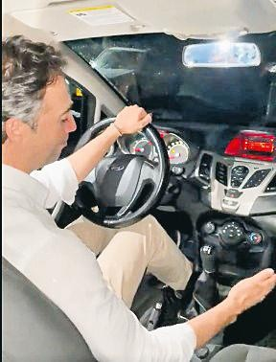
#Cambioenprimera

Slide 35


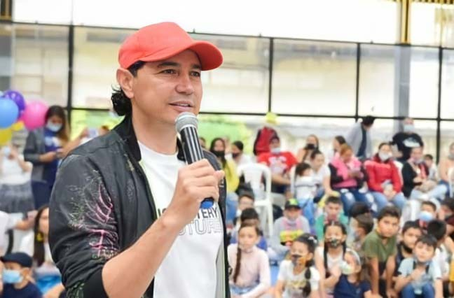
#Yo me identi...fico

Slide 36

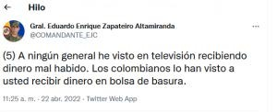
#ElGeneral

Slide 37
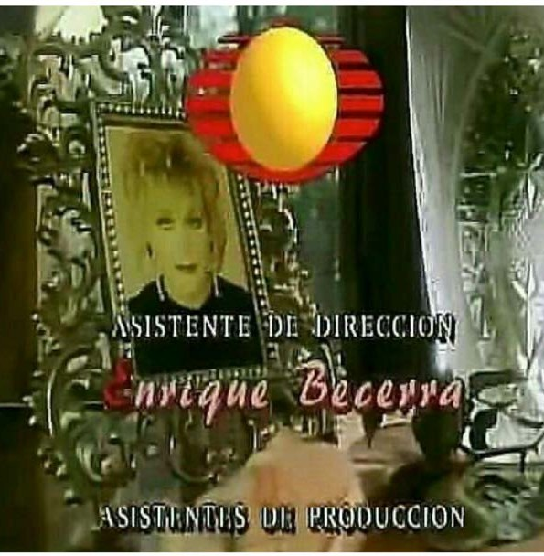
Preguntas
¿Cómo tipificarías la conducta?
¿Se presentaría un
conflicto entre la
libertad de expresión y el deber funcional?

Slide 38
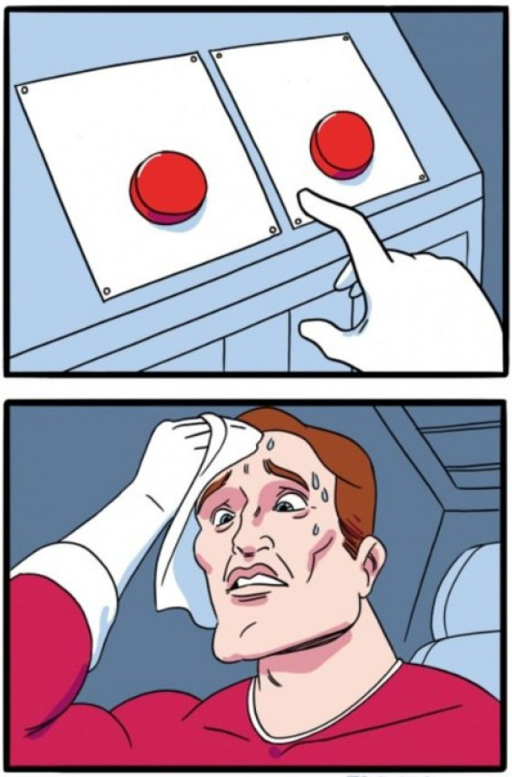
Analizar la
Publicar la
situación
imagen
controversial
Servidor público

Slide 39






Deber funcional
Libertad de expresión
Información
Opinión
Libertad de expresión
Derecho a la honra, buen nombre

Slide 40
Corte Constitucional
T-1037 de 2008
(…) Quienes ejercen cargos públicos o responsabilidades políticas en democracia, ceden parte de esos derechos como costo necesario que facilita el control social de sus actividades, lo que se convierte en una forma de legitimación de las mismas (…)

Slide 41
¿Es necesaria una regulación precisa sobre cada conducta que implica una afectación al deber funcional?
¿Es adecuado que los servidores públicos pudieran ejercer su derecho de libertad de expresiónde forma libre?
Preguntas
¿Cómo plantearía una regulación en esta materia?

Slide 42
Valoración probatoria de los mensajes de datos

Slide 43

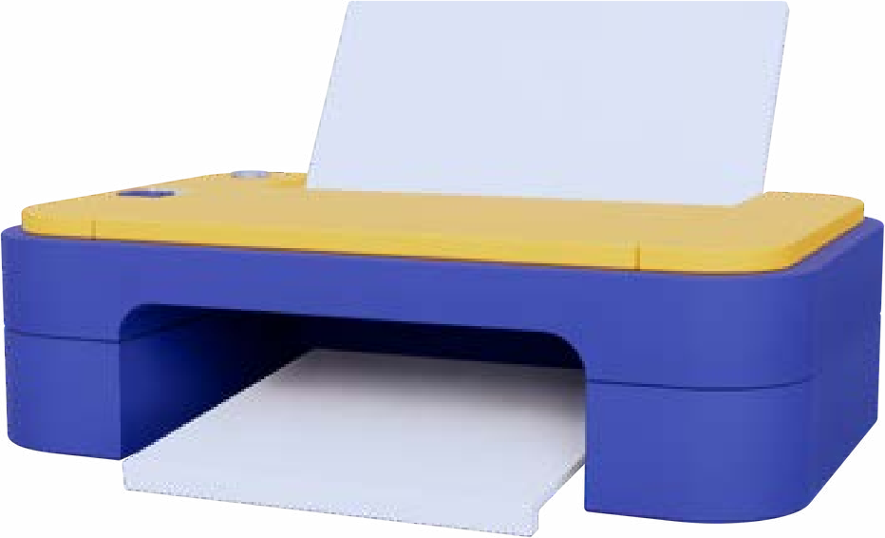

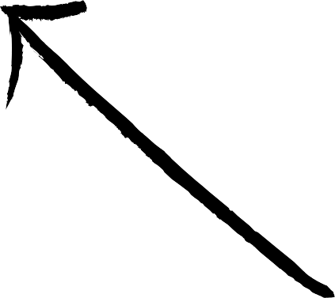
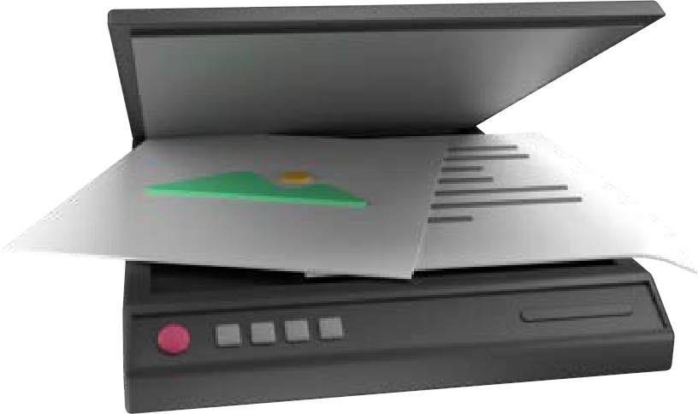
Fenómenos de los documentos
Inmaterialización
Materialización
Desmaterialización

Slide 44




Neutralidad tecnológica
Equivalencia funcional

Slide 45
¿Cómo se valoran los mensajes de datos en un proceso disciplinario?

Slide 46
Impresiones de los mensajes de datos "pantallazos"
Mensajes de datos

Slide 47




Sentencia del 9/12/21 Sentencia del 31/08/22.
Sentencia del 30/11/22.
T-043 de 2020
Sentencia 14/12/22.
Prueba documental Notificaciones por redes válidas
Prueba indiciaria
Prueba documental

Slide 48



DOCUMENTOS
PRESUNCIÓN DE AUTENTICIDAD
APORTACIÓN, VALORACIÓN Y CONTRADICCIÓN
BUENA FE
SANA CRÍTICA - EXAMEN SISTEMÁTICO Y CONJUNTO DE LAS PRUEBAS.

Slide 49
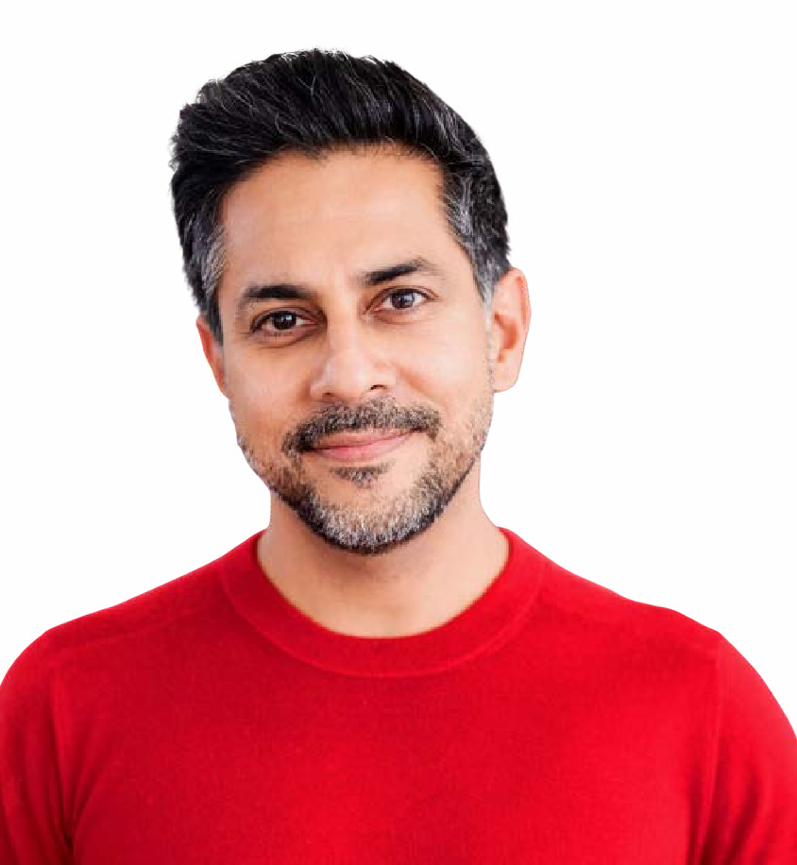
"Todos nadamos en un inmenso mar de convicciones, ideas y costumbres. Algunas son hermosas y nos traen alegría; otras son innecesarias, limitadoras y en ocasiones incluso empobrecedoras."
Vishen Lakhiani

Slide 50
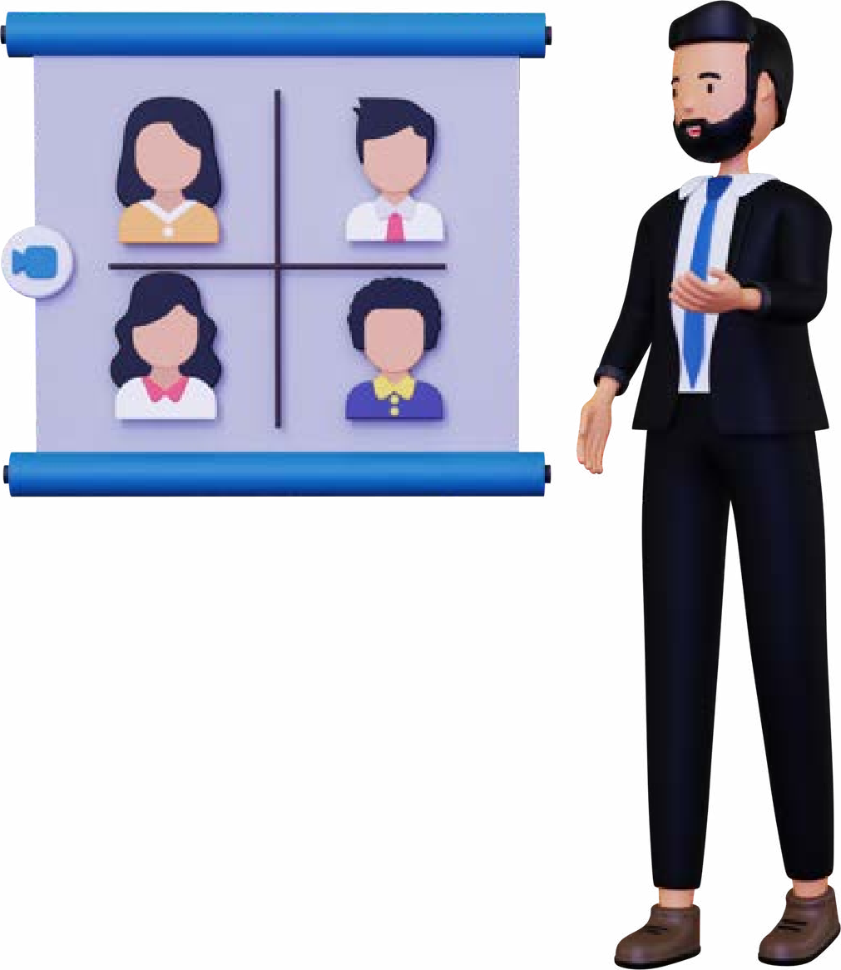


¡Muchas gracias!
Derecho Interactivo
@cristiandsalazar @derechointeractivo_
cristian salazar chavarro

